Slide 1
C27．避難に関する情報の収集
30分

Slide 2
避難の原則は、
「自らの判断で避難する」ことです
避難するかどうかを決めるのは
あなた自身です
Notes:
【補足説明】
受講者に、「避難の原則は、「自らの判断で避難する」ことです。避難するかどうかを決めるのはあなた自身です。」と投げかけます。
受講者に、「「自らの判断で避難するには、まず何が必要でしょうか？」と問いかけます。
（何人かの受講者を指名して、答えてもらってもよいでしょう。）

Slide 3
避難に関する情報 －風水害－
避難判断の材料となる、災害の種類に応じた情報を
理解しましょう
避難に関する情報チェックシート
「避難」に関する情報
  避難情報等
  洪水に関する情報
  土砂災害に関する情報
「避難に関する情報チェックシート」も参考にして下さい。
Notes:
【補足説明】
これは避難に関する情報チェックシートです。自治体からの避難情報等、洪水に関する情報、土砂災害に関する情報のそれぞれにどんな情報があるか、またその情報に基づいてどんな行動をとるべきか、が一覧になっています。

Slide 4





情報の入手方法 －風水害－
様々な手段を使って情報を入手し、地域の住民に正確な情報を伝達しましょう
自治体からの避難情報を待っていると、避難が遅れることもあるため、
自ら情報を入手するよう心がけましょう。
避難に関する情報
（避難指示等）
洪水に関する情報
（洪水警報等）
土砂災害に関する情報
（土砂災害警戒情報等）
複数の情報の入手方法を記載しています。研修を行う地域にあった情報の入手方法をカスタマイズしてください。
テレビ
ラジオ
市区町村ＨＰ
気象庁HP
防災アプリ
緊急速報メール
Notes:
【補足説明】
防災情報は、様々な手段で提供されているので、自分や地域にあった手段で情報を入手しましょう。
テレビ・ラジオ
ＮＨＫなどが、気象情報や自治体の避難情報などを放送しています。
災害による被害の状況などの把握もできます。
市区町村のホームページや防災アプリ
自分の住む地域の避難情報、災害の状況などが確認できます。
避難所の開設状況、避難所の場所、給水や物資の供給などの情報も掲載される場合があります。
緊急速報メール
緊急地震速報や避難情報が、携帯電話にメールで配信されます。
メールが配信されたら直ちにその情報にもとづき、避難や安全確保等の行動をとりましょう。

Slide 5
防災気象情報 －風水害－
風水害から身を守るため、気象情報に注意しましょう
気象特別警報・警報・注意報
気象庁が大雨や強風などによって災害が起こるおそれやその重大さに応じて発表
種 類 | 気象状況 | 内 容 | 警戒レベル （相当）
注意報 | 大雨、洪水、強風、高潮など | 災害の起こるおそれがある場合に発表 | ２
警 報 | 大雨、洪水、暴風、高潮など | 重大な災害の起こるおそれがある場合に発表 | ３
特別警報 | 大雨、暴風など | 重大な災害の起こるおそれが著しく大きい場合に発表 | ５
情報の入手方法 ： テレビ、ラジオ、防災アプリ、気象庁ホームページなど
5
参考：気象庁ホームページ「防災気象情報と警戒レベルとの対応について」https://www.jma.go.jp/jma/kishou/know/bosai/alertlevel.html
Notes:
【補足説明】
特別警報
特別警報は、これまでにない危険が迫っている場合に発表されます。雨であれば数十年に一度の大雨など、重大な危険が差し迫った異常な状況です。
発表された時点で、既に何らかの災害が起こっている可能性が極めて高いです。
例えば、広範囲に渡り、洪水や浸水などの被害をもたらした令和元年10月の台風19号などがあります。
特別警報が発表されたら、直ちに命を守る行動をとって下さい。
警報・注意報
気象庁は、大雨や暴風などによって発生する災害の防止・軽減のため、気象警報・注意報などの情報を発表します。

Slide 6
洪水・土砂災害に関する情報 －風水害－
地域によっては、洪水や土砂災害に関する情報が重要になります
洪水に関する情報
指定河川洪水予報
洪水予報の種類 | 求める行動 | 警戒レベル
○○川氾濫注意情報（洪水注意報） | 氾濫発生に注意 | ２
○○川氾濫警戒情報（洪水警報） | 避難準備、避難開始など | ３
○○川氾濫危険情報（洪水警報） | 避難、いのちを守る行動 | ４
○○川氾濫発生情報（洪水警報） | 氾濫水への警戒 | ５
土砂災害に関する情報
情報の名称 | 求める行動 | 警戒レベル
土砂災害警戒情報 | 避難、いのちを守る行動 | ４
情報の入手方法 ： テレビ、ラジオ、防災アプリ、気象庁ホームページなど
参考：気象庁ホームページ
6
Notes:
【補足説明】
地域の河川や土砂災害の危険が高いなど、地域特性に応じて、注目する情報とその内容をあらかじめ確認しておくことが重要です。
氾濫注意情報（洪水注意報）
氾濫注意水位に到達し、さらに水位の上昇が見込まれる状況。
氾濫警戒情報（洪水警報）
一定時間後に氾濫危険水位に到達が見込まれる状況。
氾濫危険情報（洪水警報）
いつ氾濫してもおかしくない状況。
氾濫発生情報（洪水警報）
すでに氾濫が発生している状況。
土砂災害警戒情報
大雨警報（土砂災害）が発表されている状況で、命に危険を及ぼす土砂災害がいつ発生してもおかしくない状況。
土砂災害は予測が困難な災害のため、危険を感じたら、躊躇することなく自主避難することが重要です。
気象庁ホームページ「防災気象情報と警戒レベルとの対応について」https://www.jma.go.jp/jma/kishou/know/bosai/alertlevel.html

Slide 7
風水害の避難情報等 －風水害－
避難を判断する上で、最も重要な避難に関する情報を理解しましょう
令和３年５月から導入
警戒ﾚﾍﾞﾙ | 種類 | 気象情報（例） | 避難行動
１ | 特になし | 早期注意情報 | 災害への心構えを高める
２ | 特になし | 大雨・洪水・高潮注意報、 氾濫注意情報 | 避難に備え自らの避難行動を確認する
３ | 高齢者等 避難 | 大雨・洪水警報、氾濫警戒情報、高潮注意報 | 高齢者など避難に時間を要する方とその支援者は避難を開始 その他の人は避難準備し、自主的に避難
４ | 避難指示 | 土砂災害警戒情報、氾濫 危険情報、高潮特別警報、高潮警報 | 避難が必要な住居者等は全員速やかに避難 外に出ることによってかえって命に危険が及ぶような状況では、 近くや自宅内のより安全な場所
 |  |  | 緊急に避難 避難場所等への避難に限らず、状況に応じて、近くや自宅内の より安全な場所へ避難
～～〈警戒レベル４までに必ず避難〉～～
５ | 緊急安全確保 | 大雨特別警報 氾濫発生情報 | 既に災害が発生している状況であり、命を守る最善の行動をとる
情報の入手方法 ： テレビ、ラジオ、防災無線など
参考：内閣府「避難指示等に関するガイドライン」
7
Notes:
【補足説明】
防災情報について、直感的にわかりやすいように、５段階の警戒レベルに分かれています。
警戒レベル１
気象庁等から発表される早期注意情報（警報級の可能性）が該当。
警戒レベル２
気象庁等から発表される、洪水注意報、大雨注意報、氾濫注意情報等が該当。
警戒レベル３ 高齢者等避難
気象情報では、洪水警報、大雨警報、氾濫警戒情報等が該当。
警戒レベル４ 避難指示
気象情報では、氾濫危険情報、土砂災害警戒情報等が該当。
警戒レベル５ 緊急安全確保
気象情報では、氾濫発生情報、大雨特別警報が該当。
「緊急安全確保」（警戒レベル５）は、災害が発生していることを把握した場合に可能な範囲で発令するものであり、必ず発令されるものではないことに留意して下さい。
気象庁ホームページ「防災気象情報と警戒レベルとの対応について」https://www.jma.go.jp/jma/kishou/know/bosai/alertlevel.html

Slide 8
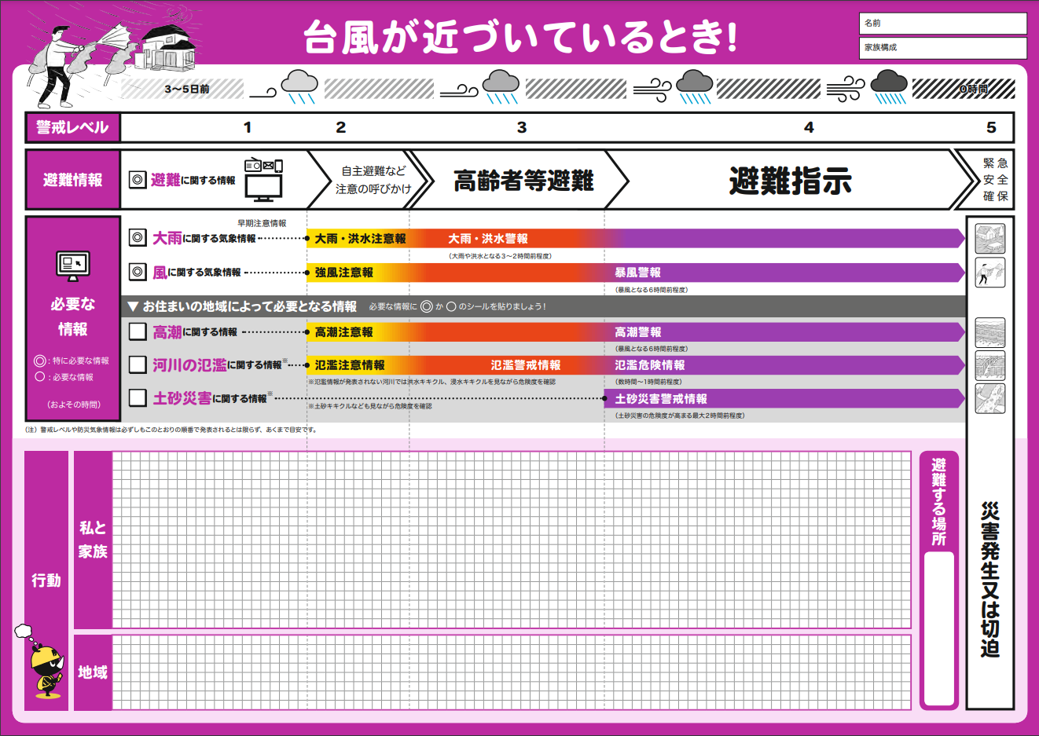
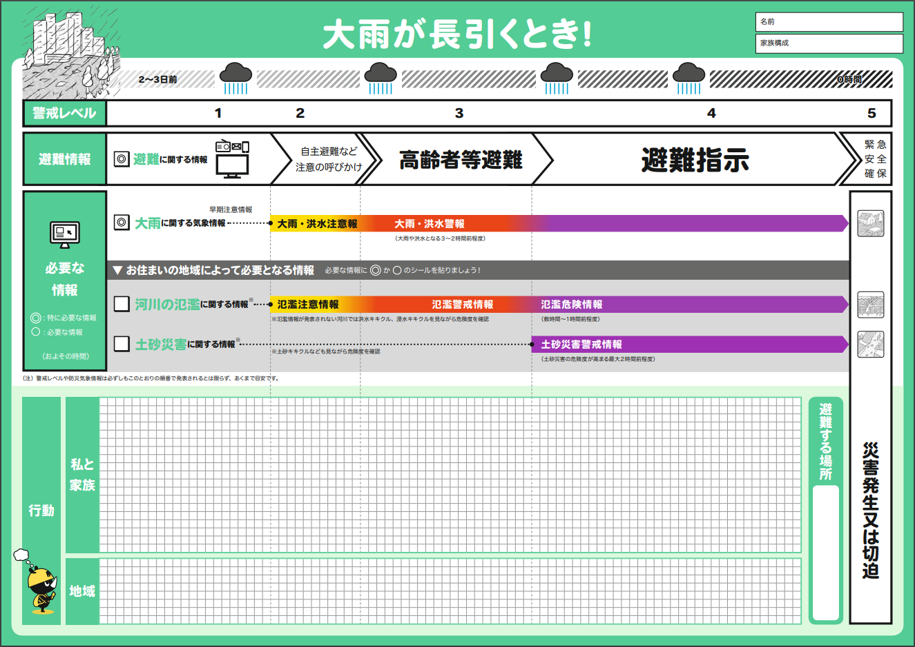
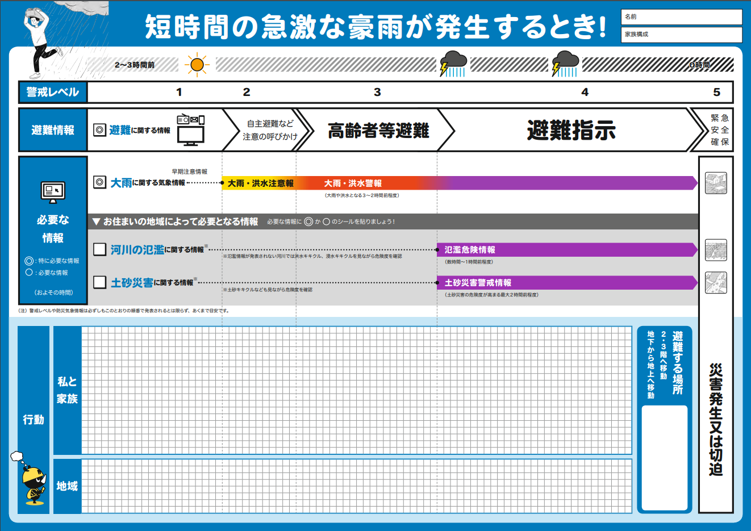
【事例】 「避難判断するタイミング」についての取組
■マイ・タイムラインを活用した避難判断（東京都）
いつ避難に備えた行動をとるのか、一人ひとりがあらかじめ
決めておくもの
雨や風は事前に予測できる為、風水害が発生する前に
避難が可能
参考：東京防災「東京マイ・タイムライン」
8
Notes:
【補足説明】
マイ・タイムラインを活用した避難判断（東京都）
このように、風水害が発生するかもしれない「３つの気象状況」(台風が近づいているとき、大雨が長引くとき、短期間の急激な豪雨が発生するとき)用に、それぞれ専用のシートを使い避難行動を決めておくことによって避難判断を明確にすることができます。
参考：東京都防災ホームページ「東京マイ・タイムライン」https://www.bousai.metro.tokyo.lg.jp/mytimeline/index.html

Slide 9
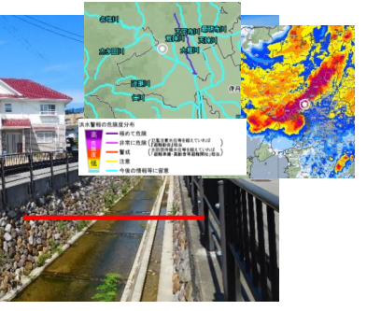
【事例】 「避難判断するタイミング」についての取組
■避難スイッチを活用した避難判断
（兵庫県宝塚市川面地区）
かわも
自分の身を自分で守る為、地域の災害目印(過去の
経験や前兆現象など)やいろんな災害情報(気象情報や河川情報など)を利用して災害時の行動タイミングを
前もって考える取り組み
地区を流れる小さな川の水位が 2/3を超え、雨が継続する場合を 避難スイッチにした
参考：兵庫県ホームページ「防災スイッチの取組事例」
9
Notes:
【補足説明】
避難スイッチを活用した避難判断（兵庫県宝塚市川面地区）
このように、地域の状況や経験、住民の感覚を活用し避難するタイミングを前もって決めておくことで避難判断を明確にすることができます。
参考：兵庫県ホームページ「防災スイッチの取組事例」https://web.pref.hyogo.lg.jp/kk42/documents/13siryo10takenouti.pdf

Slide 10
風水害発生前後の避難行動の流れ －風水害－
気象情報や、市町村が発令する 「避難に関する情報」に
注意し、タイミングを逸することなく避難することが重要です
警戒ﾚﾍﾞﾙ | 市町村が発令する避難情報 | 警戒レベル相当の情報（例）
２ | 避難行動の確認 | 氾濫注意情報 大雨注意報 等
３ | 高齢者等避難 | 氾濫警戒情報 大雨警報 等
４ | 避難指示 | 氾濫危険情報 土砂災害警戒情報 等
～～〈警戒レベル４までに必ず避難〉～～
５ | 緊急安全確保 | 氾濫発生情報 大雨特別警報 等
危険の前ぶれ
準 備
逃げどき
避 難
速やかに
避難
命を守る
行動
洪水発生
土砂災害発生
Notes:
【補足説明】
避難するタイミング
避難に時間を要する場合は「警戒レベル３」相当で避難。
全員速やかに避難するタイミングは、「警戒レベル４」相当。
緊急安全確保が発令されたら、命を守る行動をとる。
「警戒レベル５」緊急安全確保や、氾濫発生情報、大雨特別警報が発表されてから、避難するのでは遅いです。早めの避難が必要です。
避難できない場合は、自宅の２階以上に移動するなど、少しでも危険の少ない場所へ避難します。
気象庁ホームページ「防災気象情報と警戒レベルとの対応について」https://www.jma.go.jp/jma/kishou/know/bosai/alertlevel.html

Slide 11
避難する場所 －風水害－
避難する場所は、そのときの状況によって変わります
屋内安全確保
（在宅避難等）
浸水想定区域内であっても、上階への移動や
上層階に留まること等で、自宅等に留まっても
身の安全を確保できる場合の避難
または
立退き避難
＜親戚・知人宅等への避難（自主避難）＞
災害時に身を寄せることのできる安全な親戚・
知人宅に加え、ホテル・旅館等への避難
＜避難場所等への避難＞
風水害時に開設される避難場所等への避難
緊急安全確保
すでに災害が発生・切迫し、安全に避難できない可能性がある場合、その時点でいる場所よりも相対的に安全な場所へ直ちに移動する方法
洪水発生
土砂災害発生
参考：東京都「風水害に対する備えと行動」
11
Notes:
【補足説明】
避難とは「難」を「避」けることで、避難場所等へ行くことだけが避難行動ではありません。浸水が想定されていない場合等は、自宅等に留まることで安全を確保できます。浸水や土砂災害などのリスクが想定される場合は、避難する場所や経路、タイミング等の検討が必要です。
屋内安全確保（在宅避難等）
自宅等が浸水想定区域内であっても、「浸水の継続により生じうる支障を許容できる」「自宅等の居室が浸水する深さより高い」「河川などの水があふれることにより家屋等が流されるおそれがある区域の外に自宅等の居室がある」の全てを満たす場合には、上階への移動や上層階に留まること等により、自宅等に留まり、身の安全を確保できる場合があります。
この場合は、いざというときのため、必要なものを備蓄（最低3日間、1週間やその先を見据えた分）しておくことが重要です。
立退き避難
【親戚・知人宅等への避難（自主避難）】
避難先やそこに至るまでの避難経路が安全であることを区市町村のハザードマップ等で必ず確認しておきましょう。
【避難場所等への避難】
避難場所等は、災害種別ごとに異なる場合があるため、事前に区市町村のハザードマップ等で風水害時に開設される避難場所等を確認しておきましょう。実際に避難する際には、市区町村の発信する避難場所等の開設状況等を確認しましょう。
緊急安全確保
より安全な場所の例
※浸水のリスクがある地域：自宅や施設等の少しでも浸水しにくい高い場所、近隣の相対的に高く堅牢な建物
※土砂災害のリスクがある地域：自宅や施設等の崖から少しでも離れた部屋、近隣の堅牢な建物
ただし、この行動をとったとしても身の安全を確保できるとは限りません。このような事態に陥らないよう、早めに避難しましょう。

Slide 12
風水害の避難先
避難先は、安全な場所であることが重要
災害の種類に応じて、安全な場所（避難先）は違います
安全な地域の親戚や友人の家に避難することも有効です
本スライドの赤枠・赤字の内容は、研修を行う地域の情報に置き
換えて下さい。
各種災害における避難先について
① 【浸 水 害】 市町村が地域毎に定める避難場所
② 【土砂災害】 市町村が地域毎に定める避難場所
または堅牢な建物内の安全な場所
参考：消防庁「自主防災組織の手引き」
Notes:
【補足説明】
各種災害発生時の避難先の考え方を説明します。
大規模地震が発生した場合、基本的には、一時集合場所などの安全な場所にまず避難し、自宅が住めない状況になった場合や自宅にいることが著しく不安な場合などは指定避難所に避難します。
「指定避難所」とは、生活する場所が無くなってしまった方が一定期間の生活を送る施設です。
大規模地震が発生した後、津波の被害が想定されている地域では、直ちに高台や津波避難施設に避難します。
大雨等による浸水害発生の恐れがあるときは、「指定緊急避難場所」などの安全な場所に立ち退き避難するか、垂直避難を行います。
垂直避難とは、建物内の安全を確保できる指定階以上に避難すること。高さは、住んでいる場所の浸水想定に応じて決まります。
土砂災害の恐れがあるときは、「指定緊急避難場所」などの安全な場所に立ち退き避難をするのが原則です。「指定緊急避難場所」まで移動することが、かえって命に危険を及ぼしかねないと判断される場合は、「近隣の安全な場所」（堅牢な建物、山からできるだけ離れた部屋など）へ移動したり、「屋内安全確保」（屋内の高いところで山からできるだけ離れた部屋などへの移動）をとすなど、状況に応じて対応します。

Slide 13
風水害における自主防災組織の主な活動 －風水害－
早期に情報伝達や避難等の行動をとり、被害を軽減
することが重要です
災害時の状況
自主防災組織に期待
される活動・役割
災害発生前
・気象情報に注意し、
避難情報に備えて行動
・住民への避難の呼掛け
・被害を抑える行動
（土嚢積み等）
・避難支援
・地域の災害状況に注意
風水害発生
・早期に避難を完了し、
避難所等で住民の安否
確認等を実施する時期
・状況に応じて、水防活動や
救出・救護を実施
・自身と家族の安全確保
・水防活動
・安否や被害についての
情報収集
・救出活動
・負傷者の手当等
・避難所運営
災害発生後
参考：消防庁「自主防災組織の手引き」
Notes:
【補足説明】
風水害による地域の被害を抑えるためには、早期の情報伝達と事前行動が必要です。
土砂災害等の前兆現象などにも注意し、異常があれば地域で自主避難するとともに、市町村へ通報します。
気象情報や避難情報に注意し、自力での避難が困難な避難行動要支援者の避難支援を行います。
水防活動とは、堤防等の巡回・点検、土のう積みなどです。

Slide 14
地震発生後の基本的な流れ －地震－
自分と家族の安全を確認した後、協力・連携して、
ひとりでも多くの人を助ける（共助）取組みを実施する
ことが重要です
（緊急地震速報）
周囲の状況に応じて、あわてずに、まず身の安全を確保しましょう。
（全ての地震で緊急地震速報が発表されるものではありません。）
地震発生！
身の安全の確保（いのちを守る）
発生時
物が「落ちてこない・倒れてこない・移動しない」場所に移動
火の始末・初期消火、出口の確保
発生直後
家族の安全確保・安否確認、情報収集
津波の危険からの避難
一次的な避難
の判断
一時集合場所や
広域避難場所へ
避難
助け合い（共助）
隣近所や自主防災組織等で協力して、
ひとりでも多くの人を助ける
自身と家族
の安全が確認
できたら
【主な活動】
災害対策本部の立ち上げ、安否確認、救出・救助、初期消火、避難行動要支援者の避難誘導、避難所開設・受入など
避難生活
避難所避難・
在宅避難など
参考：東京都「東京防災」
Notes:
【補足説明】
これまでは、風水害の場合の避難行動に必要な知識を学びました。次は、地震が発生した場合の避難行動等の流れを説明します。
地震は、風水害と異なり事前に予測することが困難なため、事前に避難することができません。地震が発生した後、どのような行動をとるべきか、その流れを説明します。
発生直後
まずは、自分の身を守ることが第一。
一次的な避難の判断
その時自分がいる場所が少しでも危険だと感じたら、避難する。
避難生活
自宅が被災し、滞在できない状況であれば、避難所で、
自宅に滞在できるようであれば、在宅避難。
自身と家族の安全が確認できたら
共助を行う場合でも、自分の安全が第一です。

Slide 15
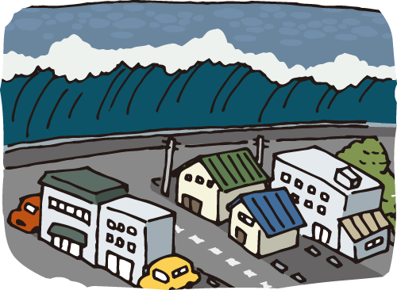
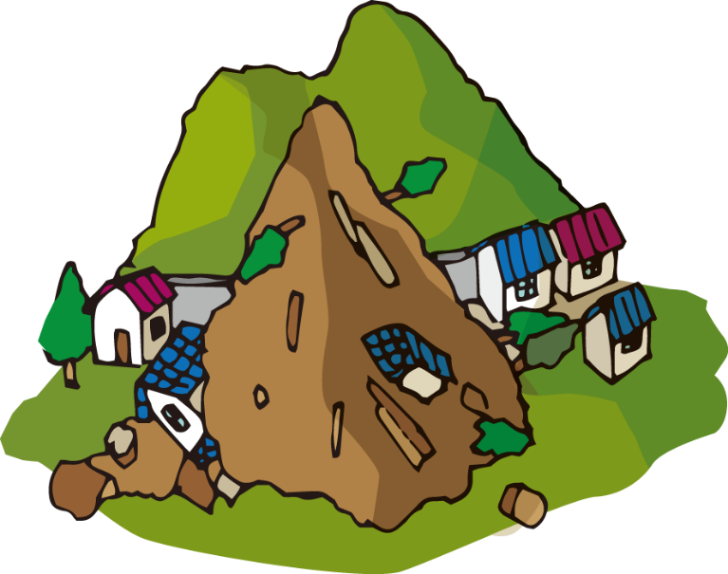
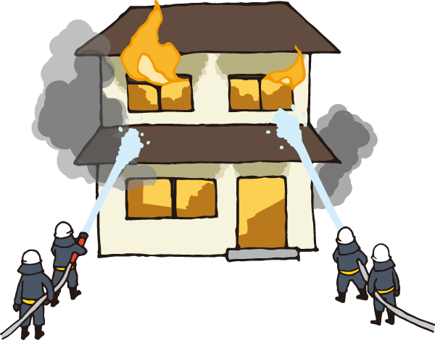
地域特性に応じた対応の違い －地震－
地域特性に応じて対応の優先度が異なることがある
ため、日頃から地域の特性を把握することが重要です
沿岸部・津波被害が
想定されている地域
最優先で津波から逃れることができる場所へ避難する
山間部・土砂災害の
危険が想定されている地域
火の始末後に、土砂災害の危険がない場所へ避難する
木造住宅密集地域・
延焼火災の被害が
想定されている地域
初期消火でも食い止められないと判断した場合は、すぐに火災と煙の影響が少ない場所へ
避難する
Notes:
【補足説明】
沿岸部・津波被害が想定されている地域
津波による浸水被害が想定されている地域では、ハザードマップを作成している自治体もあるので、事前に浸水地域や避難場所を確認しておくようにします。
津波の高さが20～30cmであっても、健康な大人でも流される危険があります。
津波は川を遡上する場合もあります。（東日本大震災では、河口から49km上流まで達した）
とにかく「早く」「高い場所」に避難しましょう。
山間部・土砂災害の危険が想定されている地域
地震によって地下の深いところまで地盤がゆるむ場合もあります。
その状態で雨が降ると、少ない雨でも土砂災害が発生する危険があります。
阪神・淡路大震災では、六甲山地で、地震後の降雨により1000か所以上の山腹が崩壊しました。
木造住宅密集地域・延焼火災の被害が想定されている地域
木造住宅密集地域には古い住宅も多く含まれ、大きな地震が発生すると倒壊する可能性が高いだけでなく、火災が発生する危険も高いです。
火災が発生すると延焼拡大の懸念があり、倒壊した住宅が道をふさぎ、消火・避難が困難となり被害が甚大になる危険性があります。

Slide 16
地震災害の避難先
避難先は、安全な場所であることが重要
災害の種類に応じて、安全な場所（避難先）は違います
安全な地域の親戚や友人の家に避難することも有効です
本スライドの赤枠・赤字の内容は、研修を行う地域の情報に置き
換えて下さい。
各種災害における避難先について
① 【地 震】 市町村が地域毎に定める避難場所
② 【津 波】 高台や津波避難施設 (または２階以上の建物)
参考：消防庁「自主防災組織の手引き」
Notes:
【補足説明】
各種災害発生時の避難先の考え方を説明します。
大規模地震が発生した場合、基本的には、一時集合場所などの安全な場所にまず避難し、自宅が住めない状況になった場合や自宅にいることが著しく不安な場合などは指定避難所に避難します。
「指定避難所」とは、生活する場所が無くなってしまった方が一定期間の生活を送る施設です。
大規模地震が発生した後、津波の被害が想定されている地域では、直ちに高台や津波避難施設に避難します。
大雨等による浸水害発生の恐れがあるときは、「指定緊急避難場所」などの安全な場所に立ち退き避難するか、垂直避難を行います。
垂直避難とは、建物内の安全を確保できる指定階以上に避難すること。高さは、住んでいる場所の浸水想定に応じて決まります。
土砂災害の恐れがあるときは、「指定緊急避難場所」などの安全な場所に立ち退き避難をするのが原則です。「指定緊急避難場所」まで移動することが、かえって命に危険を及ぼしかねないと判断される場合は、「近隣の安全な場所」（堅牢な建物、山からできるだけ離れた部屋など）へ移動したり、「屋内安全確保」（屋内の高いところで山からできるだけ離れた部屋などへの移動）をするなど、状況に応じて対応します。

Slide 17
C27．避難に関する情報の収集
- まとめ -
風水害と地震災害とでは、避難に関する情報やとるべき行動に違いがあります
避難についての知識と情報を理解し、
住民一人ひとりがいつ、どこに避難するか判断できるように啓発しましょう
Notes:
【補足説明】
中項目「２．避難に関する情報の収集」で学んだことをまとめます。

